Slide 1
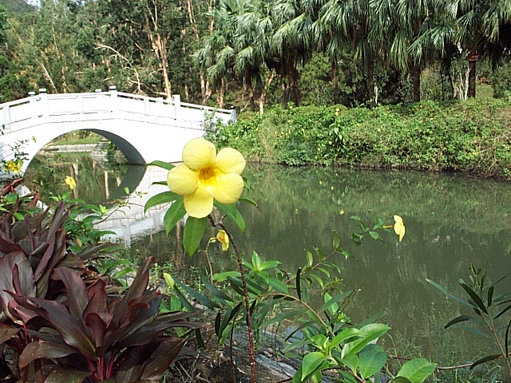
Класификација на растенијата
Маја Д.Саридис

Slide 2



Царство Растенија
Безцветници
Цветници

Slide 3
. 3 групи
безцветни
мовови
папрати
Голосеменици
Немаат цвет

Slide 4
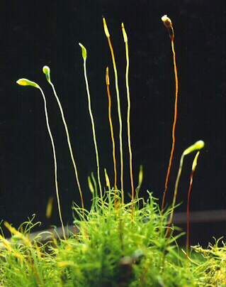
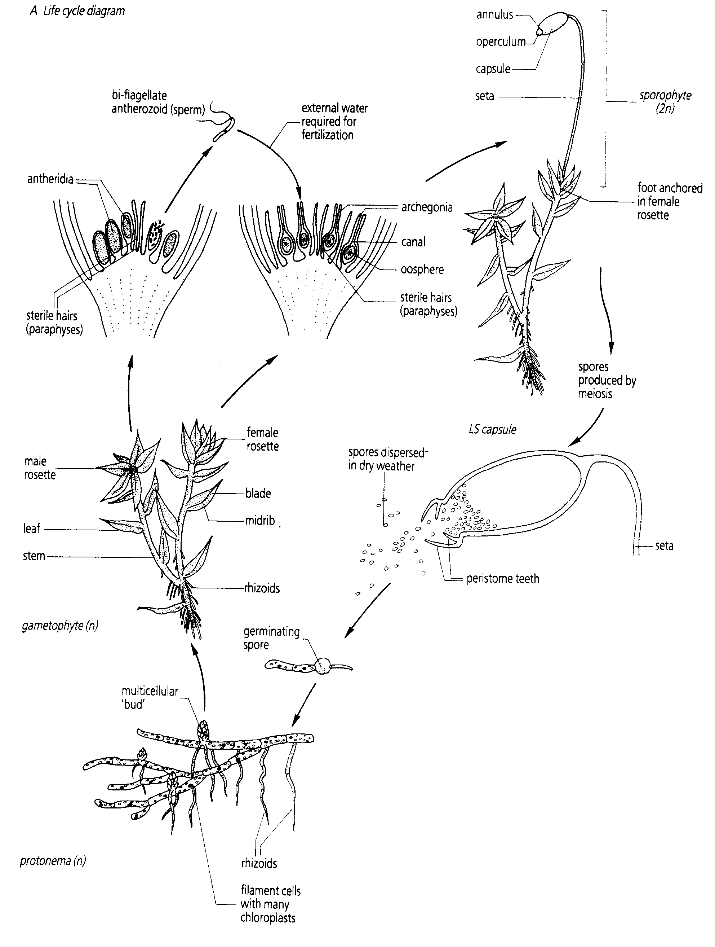
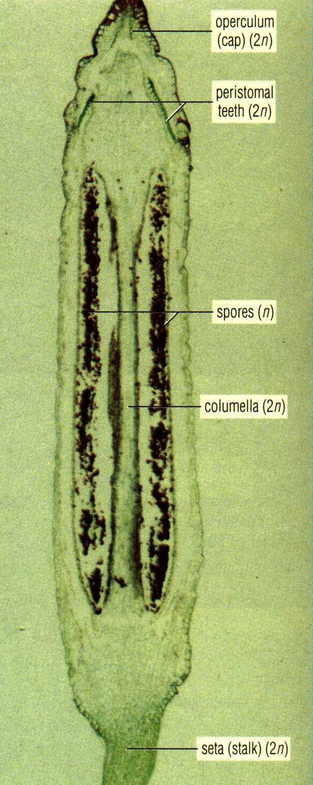
Капсули носители на спори
спорангии
мов
спори

Slide 5
Карактеристики на Мововите
Најпрости растенија
Нема вистински корења нема
спроводни снопчиња,ткива
прости стебленца и ливчиња
Ризоиди за прикрепување
Спори во спорангиум
Разнесување со ветер
На влажни места

Slide 6
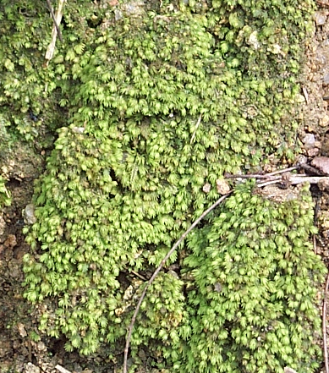
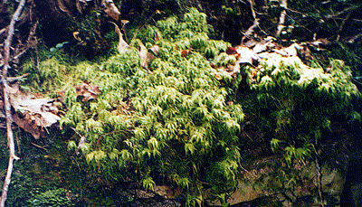
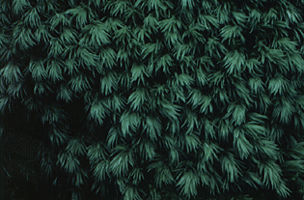
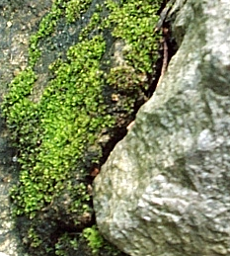
Видови на Мовови

Slide 7
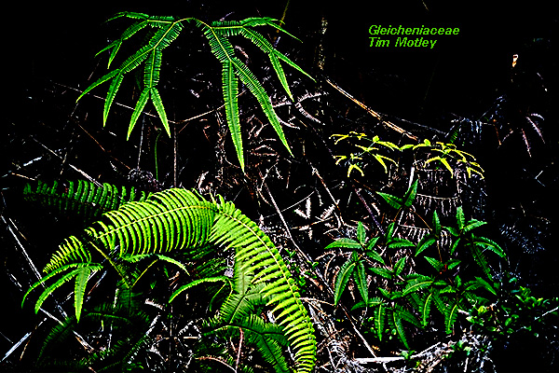
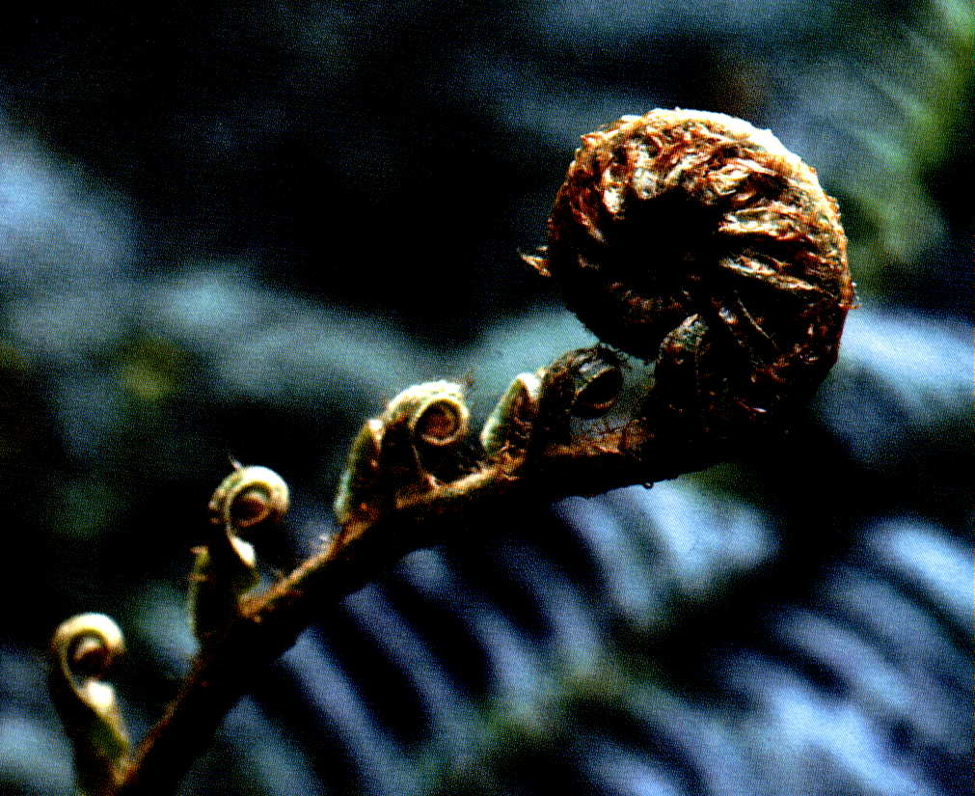
папрат

Slide 8
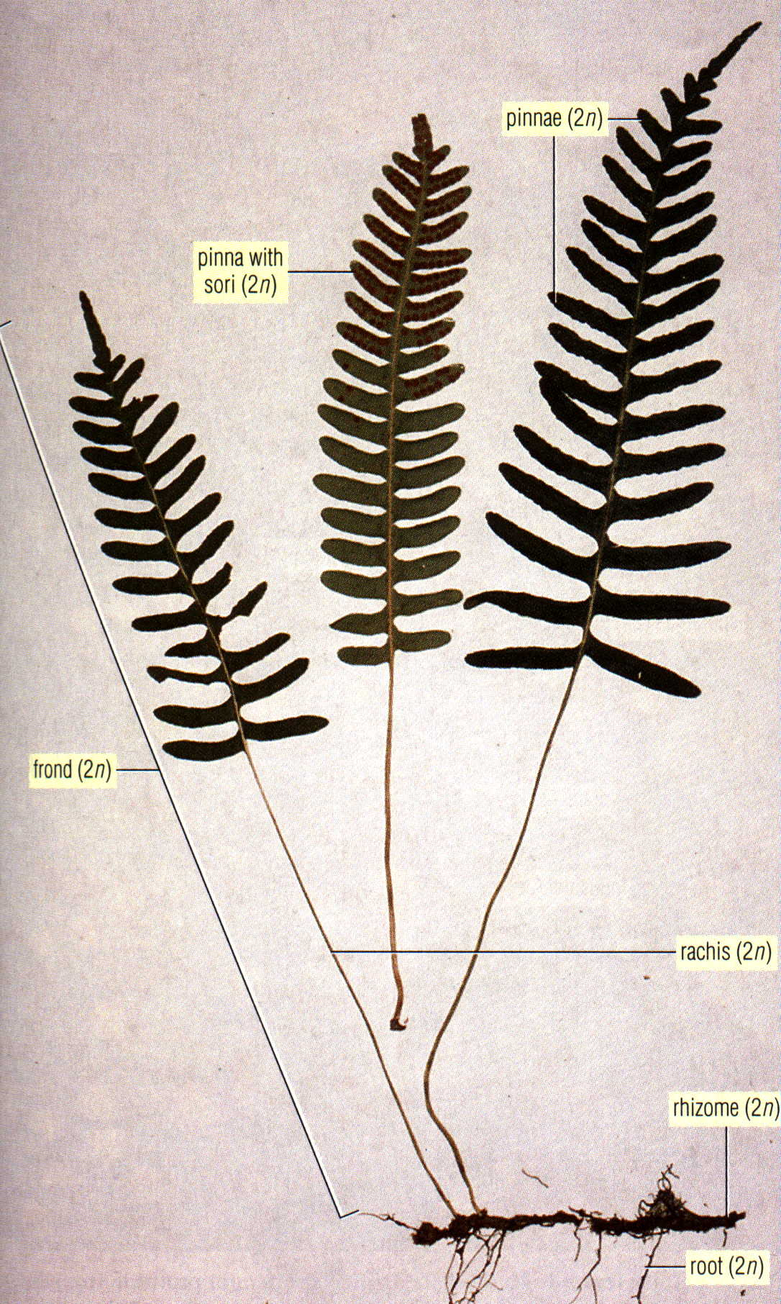
Лист и лисна дршка
Подземно стебло
корен

Slide 9
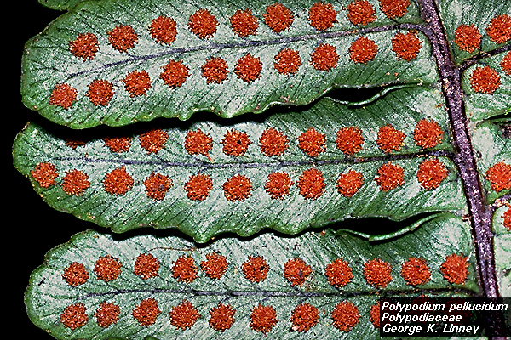
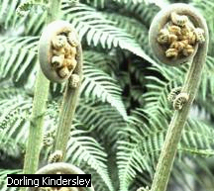
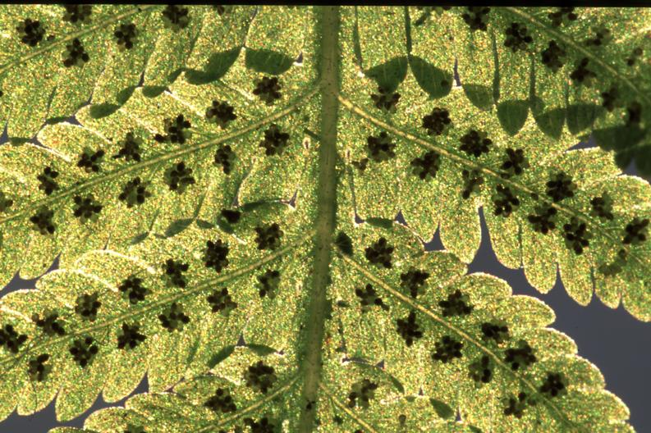
Соруси на опачина на листот
Растење на папрат

Slide 10

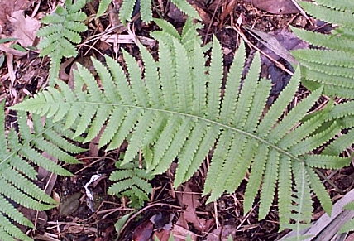
Карактеристики на папратот
Развиени листови,стебло,корен
Појава на спроводно ткиво синтеза на лигнин
Размножување Смена на генерации
(безполово со спори и полово)
Распространетост на влажни места

Slide 11
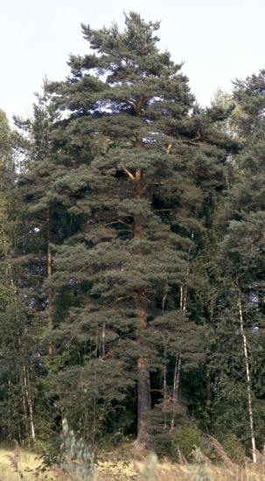

Голосемени

Slide 12
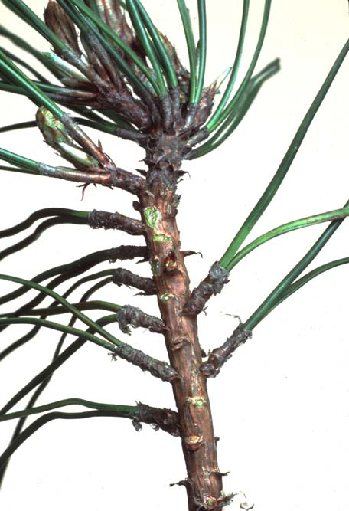
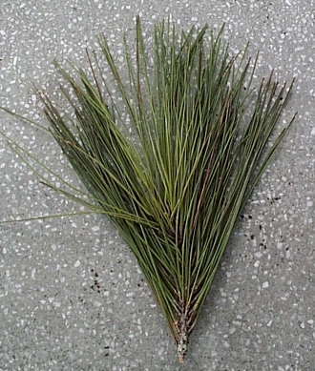
Листови иглички со дебел слој на восок

Slide 13
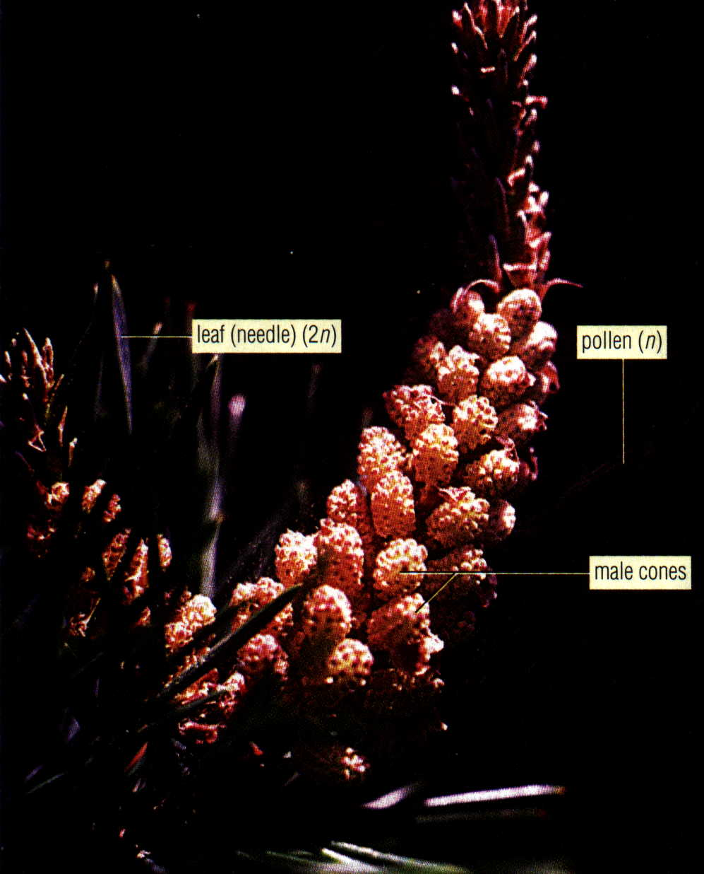
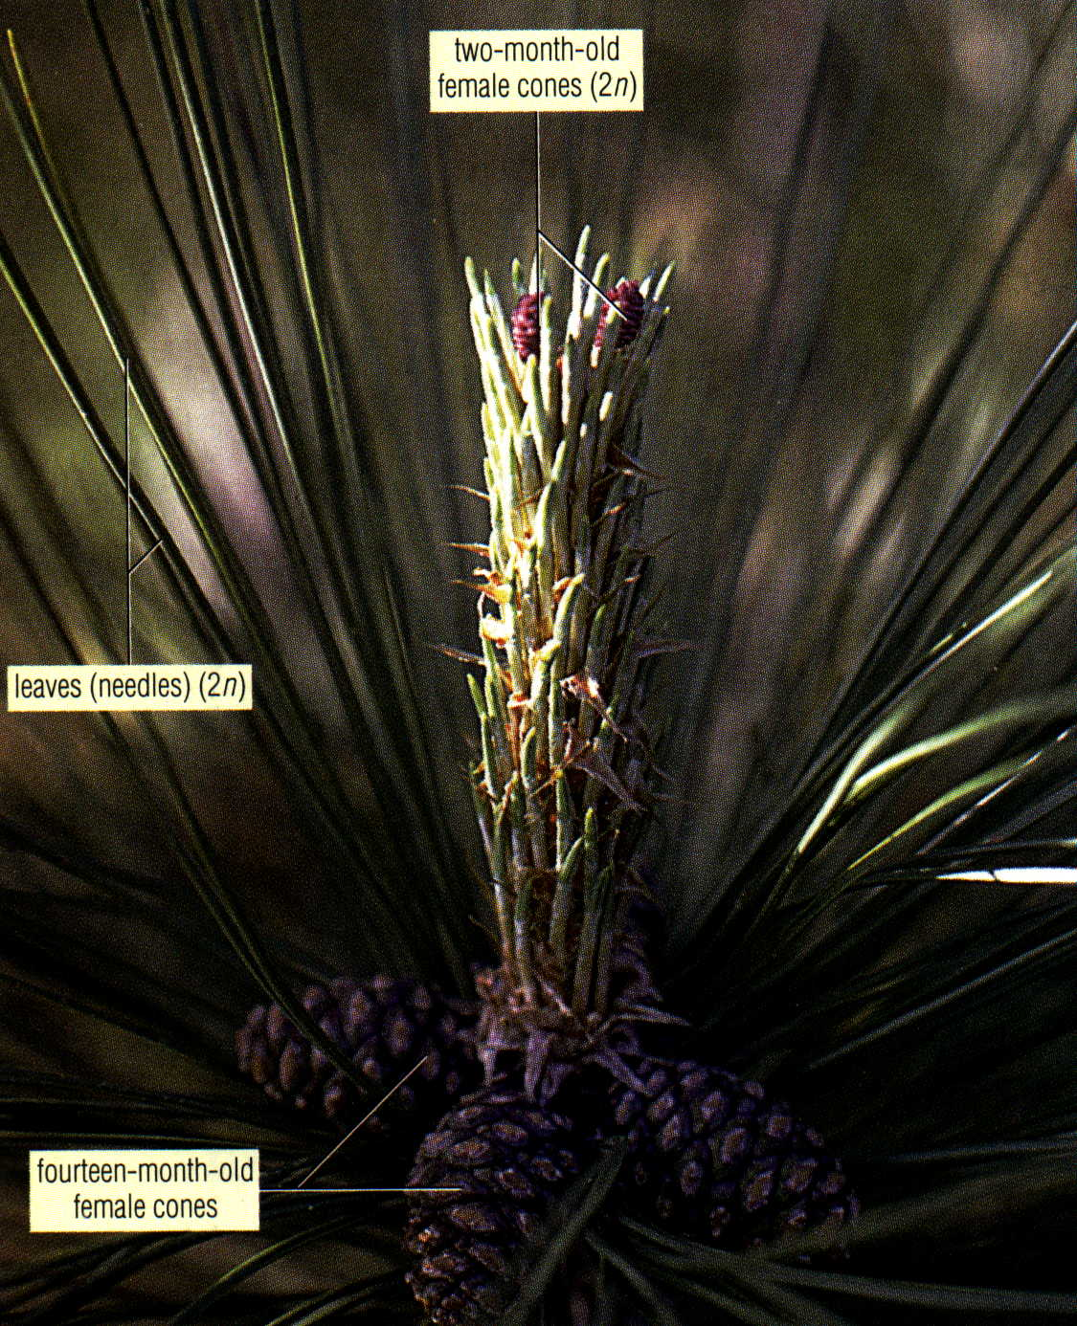
Машки шишарки
Женски шишарки

Slide 14

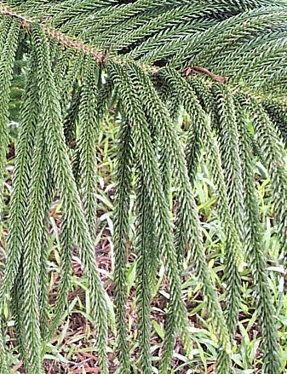
Карактеристики на голосемени
Зимзелени ,дрвенесто стрбло
Длабоки развиени корења
Листови иглички
Развиени спроводни садови
Шишарки репродуктивни
органи
Голи не заштитени семиња
Распространетост на суви места

Slide 15
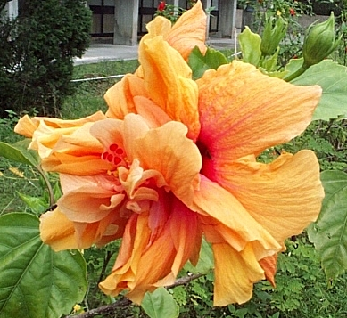
2 група
Скриеносемени
растенија
Монокотиледони
Дикотиледони
Корен,стебло,лист
Спроводен систем
Цветови,плодови
семиња заштитени

Slide 16

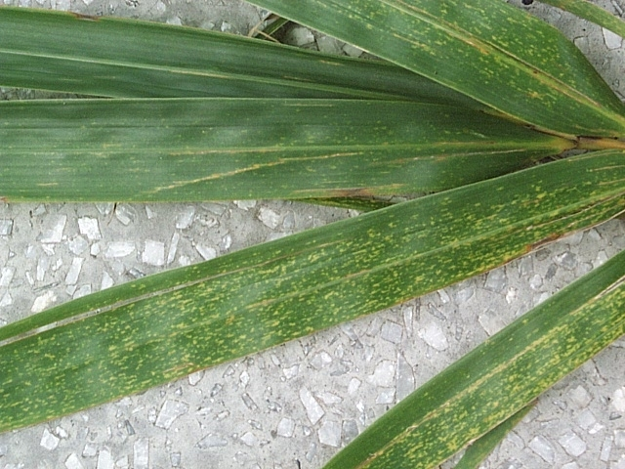
Монокотиледони
Паралелна
нерватура

Slide 17
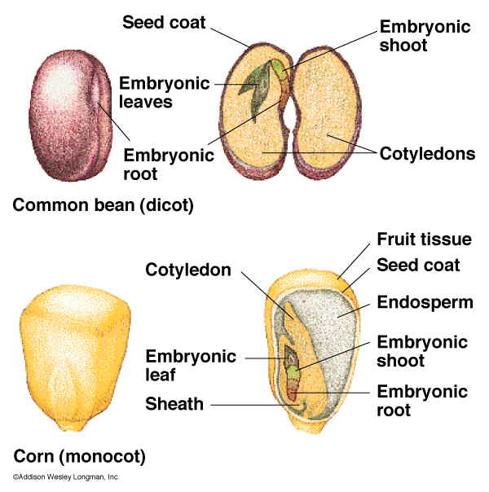
Карактеристики на монокотиледоните
Еден котиледон
Листови со паралелна нерватура без дршка
Жилест корен без главен,луковици
Стебло зељасто Треви,житни растенија
Непотполни цветови
котиледон

Slide 18

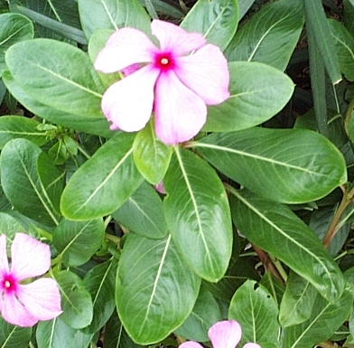
Дикотиледони
Мрежеста нерватура

Slide 19
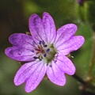
Карактеристики
Два котиледони
Потполни цветови
Дрва,грмушки,зељести растенија

Slide 20
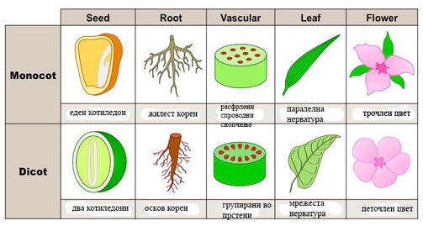
Разлика меѓу монокотиледони и дикотиледони

Slide 21
Класификација на растенија
Царство на Растенија
Без цветови
Цветници
Скриеносемени
безсемени
Голосемени
Без
корен
МОНО-
КОТИЛЕДОНИ
ДИ-
КОТИЛЕДОНИ
Со
Корен
МОВ
ПАПРАТ

Slide 22
Домашна
Во тетратките нацртајте мисловна мапа за класификација на растенија ова не треба да ми го испратите.
Кој сака нека направи кратка презентација за одреден вид (нешто интересно) на растенија . Испратете на меил
majasaridis50@gmail.com до 14.05.20

